Slide 1
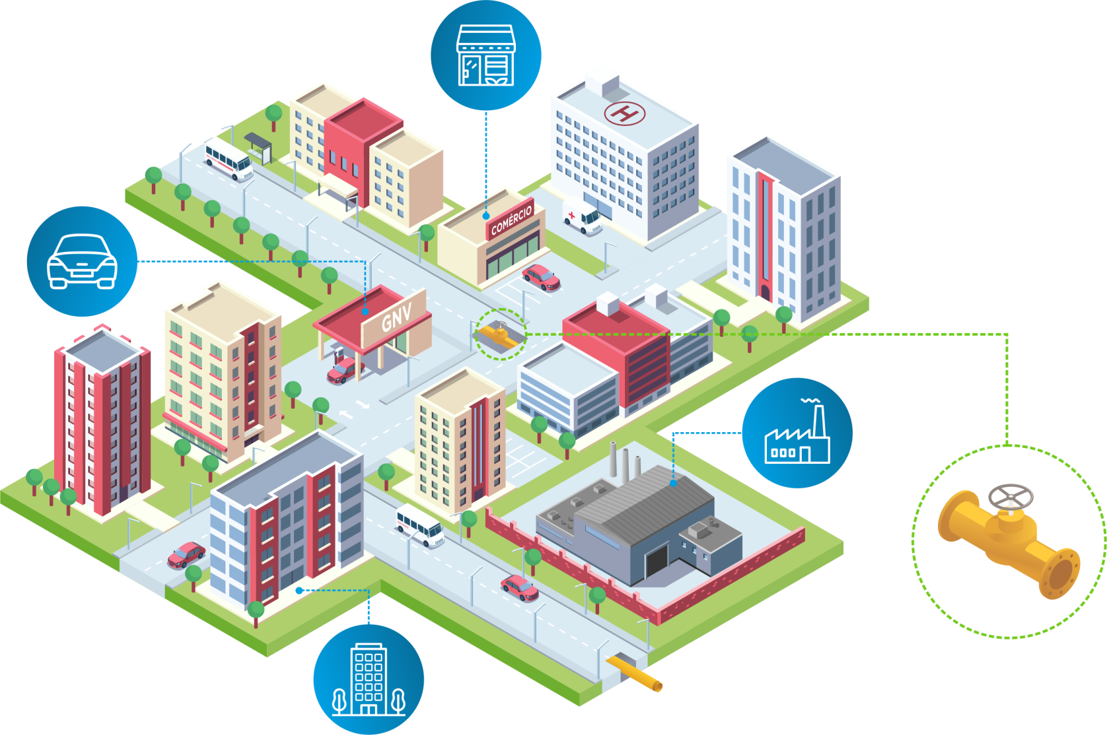

Slide 2
Estrutura
Contexto
Planejamento
Grandes Números 2025
Plano de Investimentos
Expansão da Rede
Carteira de Clientes

Slide 3
Contexto
Alterações de entendimento da AGERGS trazem instabilidade aos processos "anuais" e implicam em sucessivos atrasos em sua conclusão
Jan/22
Jan/23
Jan/24
Jan/25
RTO 2022 (11 meses de atraso)
Pleito dez/21
Conclusão nov/22
RTO 2023 (14 meses atraso)
Pleito jan/23
Conclusão ago/23
Julg. recurso jun/24
RTO 2024 (15 meses atraso)
Aplicação tarifa jul/25
Pleito jan/24
Info completas abr/24
Conclusão nov/24
Julg. Recurso
mar/25
Penalidade por "atraso" > R$ 35M

Slide 4
Contexto
Mudanças das regras econômicas do Contrato de Concessão
2022: Glosa das despesas de pessoal (vale refeição, plano de saúde, previdência, PLR);
2023: Alteração da metodologia da depreciação, revertida após quase 12 meses de recursos e debates;
2023: Introdução do conceito de valor residual dos ativos – considerado como zero, após embargos;
2024: Mudança unilateral na metodologia
Exclusão do IR/CSLL, revertido pela AGERGS após recurso (aguardando NT confirmando valor do P0 2024);
Glosa das despesas de conversão (alterando o passado já executado de R$ 7,3 MM).
Penalização sem o devido rito administrativo, pelo atraso na submissão do plano, em 2024, causado pela própria indefinição da AGERGS, em valor superior a R$ 35 milhões;
Alteração do volume regulatório de 80% para 100%, no cálculo do ajuste, com proposta de regime de transição (com efeitos retroativos).
Desequilíbrio econômico-financeiro e comprometimento dos investimentos

Slide 5
Planejamento
Ações adotadas sobre o Plano original
Reavaliação dos projetos retornando nível de investimentos ao momento pré-privatização:
Reforma do cronograma das obras para região da Serra e Região das Hortênsias
Postergação do projeto Corredores verdes
Redução das obras na Região Metropolitana de Porto Alegre
Postergação de projetos para interligação de clientes industriais
Extinção da oferta de incentivos à conversão na captação de novos clientes

Slide 6
Grandes Números
2024
2025
MR$ 102,7*
Investimentos
-34%
MR$ 67,4
Investimentos
1.555 km
Rede de Distribuição
+1,6%
1.580 km
Rede de Distribuição
101.624
Clientes
+7,4%
109.198
Clientes
37
Cidades Atendidas
37
Cidades Atendidas
* Valores incluem incentivos a conversão

Slide 7
Plano de Investimentos
MR$
2025*
UNIVERSALIZAÇÃO DO GÁS NATURAL | 19,9
INOVAÇÃO E TECNOLOGIA | 26,4
SUSTENTABILIDADE E EFICIÊNCIA | 11,8
TRANSIÇÃO ENERGÉTICA PARA SERRA E HORTÊNSIAS | 5,5
INTEGRIDADE E SEGURANÇA OPERACIONAL | 8,2
PROJETO CORREDORES VERDES | 0,0
TOTAL | 67,4
* Adicionalmente são previstos investimentos com conversão, estimados em R$ 7,4 MM em cumprimento aos contratos com clientes já firmados.

Slide 8
Carteira de Clientes
2024
2025*
NOVOS CLIENTES
12.519
7.574
Residencial
99.420
106.838
Comercial
1.867
2.005
Industrial
189
206
Veicular
103
104
Cogeração
45
45
* Conforme contratos já firmados

Slide 9
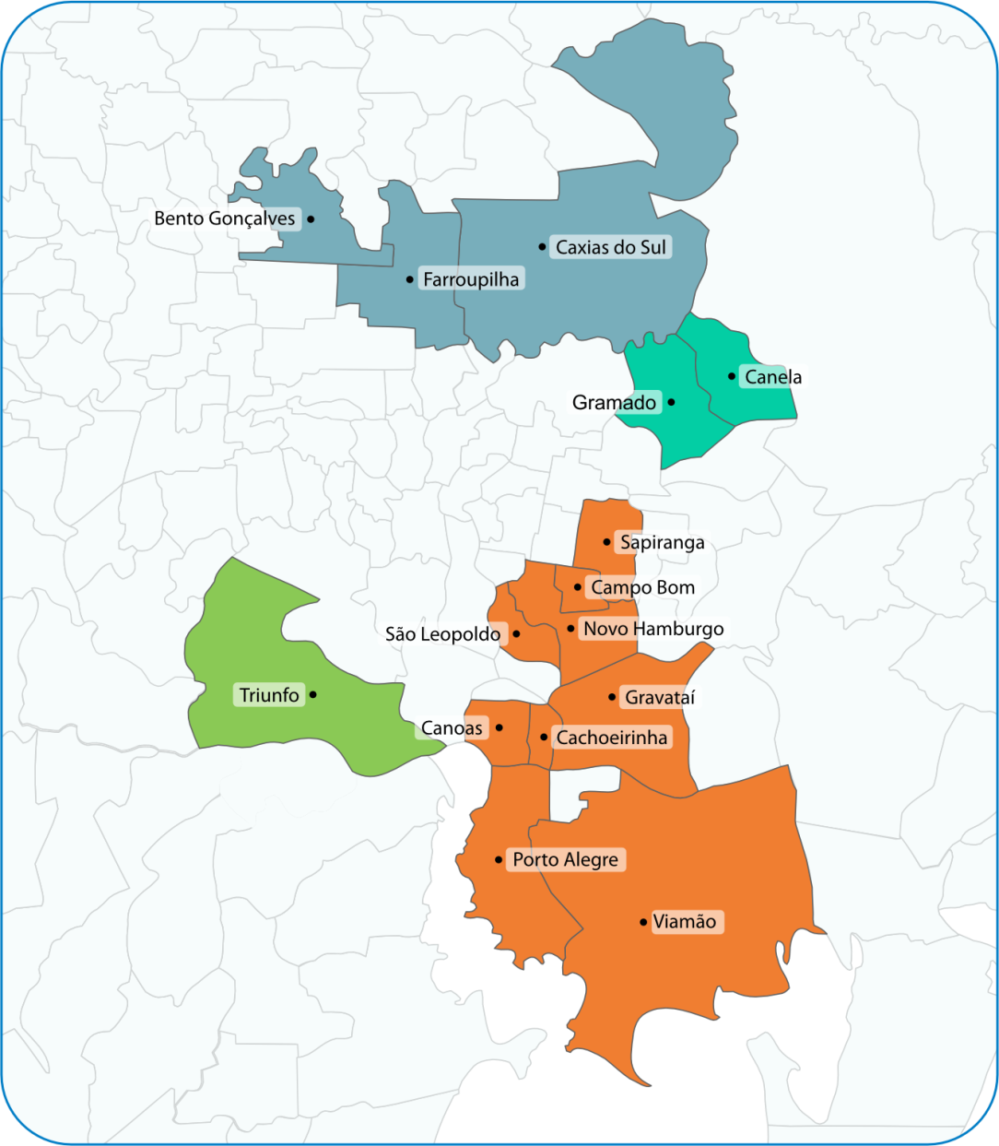
Expansão da Rede
Principais Regiões de Expansão (km)
Metropolitana 15,4
Serra 2,1
Hortênsias 3,1
Triunfo 4,8
25,4 km

